Slide 1
Koordinatni sistem

Slide 2
Koordinatni sistem je skup linija i ravni koje se koriste za nedvosmisleno određivanje položaja nekog objekta njegovim koordinatama. Postoji više vrsta koordinatnih sistema.

Slide 3
Koordinatni sistemi
Za određivanje položaja tačke u AutoCAD-u koristi se Dekartov pravougaoni koordinatni sistem.
Koordinatni početak se nalazi u donjem lijevom uglu ekrana, ali se po potrebi može pozicionirati i na neko drugo mjesto. Po načinu interpretacije ovih podataka razlikuju se dva sistema: pravougli i polarni.
Pravougli koordinatni sistem
Položaj tačke u pravouglom koordinatnom sistemu izražavamo njenim rastojanjem u odnosu na koordinatni početak mjereno po pravcima koordinatnih osa. Pri tome se unosi podatak u obliku X, Y koordinatnog izraza kod koga zarez koristimo za razdvajanje X od Y vrijednosti, a tačku kao oznaku za decimalno mesto.

Slide 4
Koordinatni sistemi
Polarni koordinatni sistem
Polarnim koordinatama određujemo položaj tačke preko njenog rastojanja od koordinatnog početka i ugla koji taj pravac zaklapa u odnosu na pozitivni pravac X ose. Ugao se mjeri u pravcu suprotnim od smjera okretanja kazaljke na satu, a format u kome je potrebno unijeti podatke je sljedeći: prvo se unese rastojanje praćeno znakom < (manje od), a zatim i ugao.
Apsolutne koordinate
Upotreba apsolutnog koordinatnog sistema podrazumjeva poznate veličine uvijek izražene u odnosu na
koordinatni početak, odnosno tačku sa koordinatom 0.0000,0.0000.

Slide 5
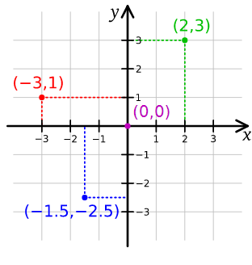
Dekartov koordinanti sistem

Slide 6
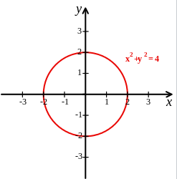
Korišćenjem Dekartovog koordinatnog sistema geometrijske figure (kao što su krive) se mogu iskazati algebarskim jednačinama, tj. jednačinama koje zadovoljavaju koordinate na tačkama koje leže na figuri. Na primer, krug poluprečnika 2 se može prikazati formulom x² + y² = 4.

Slide 7
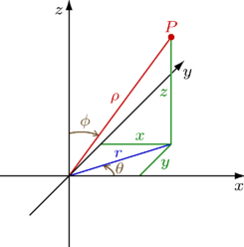
Sferni koordinatni sistem

Slide 8
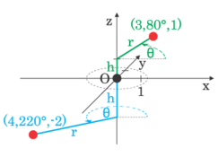
Cilindrični koordinanti sistem

Slide 9
Relativne koordinate
Relativne koordinate koristimo kada želimo da pozicioniramo novu tačku, ali sa poznatim rastojanjem u odnosu na zadnju, prethodno unijetu, a ne kao kod apsolutnih u odnosu na koordinatni početak. U tom slučaju se rastojanje unosi sa prefiksom @ (at) praćenim X i Y vrijednostima za pravougaoni, ili rastojanjem i uglom, za polarni koordinatni sistem.
Poslednja tačka
Znak @ (at) je u AutoCAD-u univerzalna prečica koja služi da za unos koordinate upotrebimo položaj
zadnje unijete tačke, odnosno nulto rastojanje od nje.

Slide 10
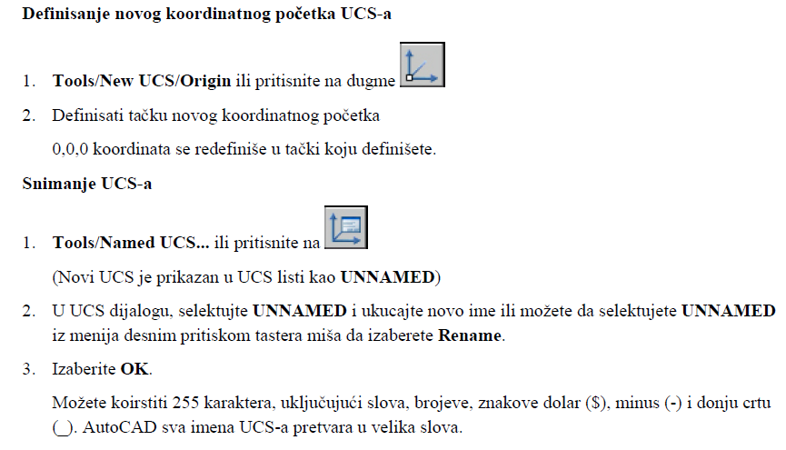

Slide 11
